Slide 1


Základní škola a Mateřská škola generála Pattona Dýšina, příspěvková organizace
AUTOR: Mgr. Jitka Křížková, MBA
NÁZEV: VY_32_INOVACE_1B_07
TÉMA: VYNÁLEZY
ČÍSLO PROJEKTU: CZ. 1. 07/ 1. 4. 00/ 21. 1843

Slide 2
Anotace
Prezentace seznamuje žáky druhého stupně základní školy s vynálezem telegrafu. Seznamuje s jeho přispěním k vylepšení života a pro vědu.
Autorem materiálu a všech jeho částí, není-li uvedeno jinak, je Mgr. Jitka Křížková, MBA.

Slide 3
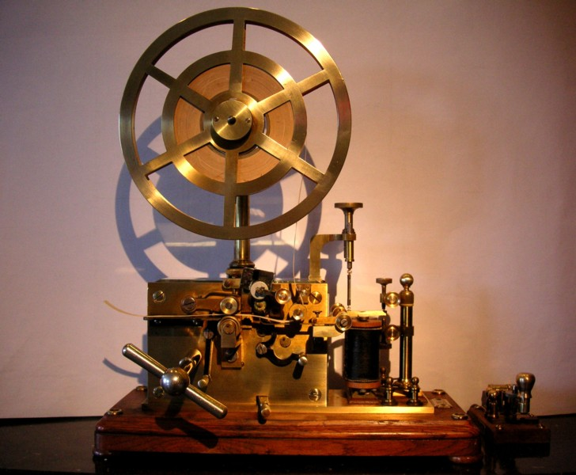
Telegraf
Telegrafie (z řeckých slov tele = daleký a grafein = psát) je telekomunikační metoda umožňující přenést obsah textových zpráv (telegramů) na velkou vzdálenost.
Za počátky telegrafie lze považovat dopravování velmi jednoduchých zpráv pomocí bubnů (tam-tamy), kouřových signálů apod.

Slide 4
Optický telegraf
První optický telegraf představil Robert Hook na jedné z přednášek v roce 1684. Předvedl posluchačům zařízení ve tvaru dřevěné brány, s trojúhelníkovým terčem, posouvaným a natáčeným soustavou lan a kladek. Polohám trojúhelníku přiřadil písmena a číslice. Bylo tak možno signalizovat na dlouhou vzdálenost.
V roce 1793 sestrojil po několika letech pokusů Francouz Claude Chappe semaforový telegraf. Systém se skládal z věží, na nichž byla na stožáru umístěna pohyblivá ramena. Kombinací natočení ramen bylo možno zakódovat až 196 různých znaků. Věže byly postaveny na dohled a vzájemně si předávaly zprávy. Trasy tohoto telegrafu po Francii byly později dlouhé stovky kilometrů.

Slide 5
Elektrický telegraf
První prakticky využitelný telegraf, založený na elektromagnetickém principu, sestrojil Carl Friedrich Gauss a Wilhelm Eduard Weber v roce 1836 v Mnichově.
Morseův telegraf využívá pro přenos informace pouze dva stavy vysílače signálu (např. svítí / nesvítí).
Stavy se střídají tak, že je možné je ve výsledku vnímat lidskými smysly (zrak, sluch) jako sérii mezer, teček a čárek a následně dekódovat do jednotlivých písmen abecedy, číslic a dalších znaků.

Slide 6
Bezdrátový telegraf
Radiotelegrafie umožnila velký boom v poštovním styku, protože odstranila kabely jako extrémně limitující faktor rozvoje sítě. V tuto chvíli bylo možné prakticky okamžitě zřídit telegrafní pracoviště a přijmout (ale i vyslat) zprávu v kterémkoliv místě v dosahu vysílače.
Nevýhoda - zatímco kabelogramy se automaticky zapisovaly na papírovou pásku a bylo možné je číst se zpožděním a originál zprávy archivovat, u radiotelegrafního spojení musel být operátor přítomen a musel být schopen v reálném čase zprávu vysílanou v Morseově abecedě dekódovat a zapisovat.

Slide 7
Ve věku telekomunikací
Evoluce v telekomunikační technice pak pokračovala přes telefonní modem, satelitní transpondéry, internet (a jeho služby), celulární (buňkové) telefonní sítě až k dnešnímu pojmu informační dálnice, slučujícího v sobě kombinaci všech progresivních druhů datové komunikace.
Telegrafie však z profesionální praxe díky svým výhodám dosud definitivně nezmizela. Telegrafními značkami vysílají a identifikují se např. radiomajáky.

Slide 8
Použité zdroje
Obrázky z otevřené galerie Microsoft Office.
Encyklopedie vědy a techniky. Albatros, 1986.
VORÁČEK, Karel. Encyklopedie vynálezů. 1. vyd. Praha: Slovart, 2010. ISBN 9788073912116.
GOLDSMITH, Mike. Vynálezci a jejich vynalezené vynálezy. 1,. Praha: Egmont, 2010. ISBN 978-80-252-1518-0.
CLARKE, Penny. Velké objevy: Vyprávění o objevech, vynálezech a myšlenkách, které obohatily náš život - David Stewart. 1,. Praha: Junior, 2007.

